Slide 1
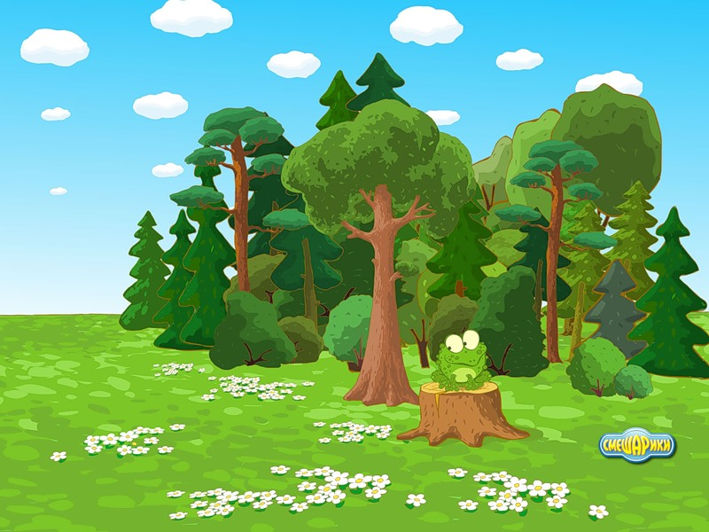
В лес мы выпустим зверей

Slide 2
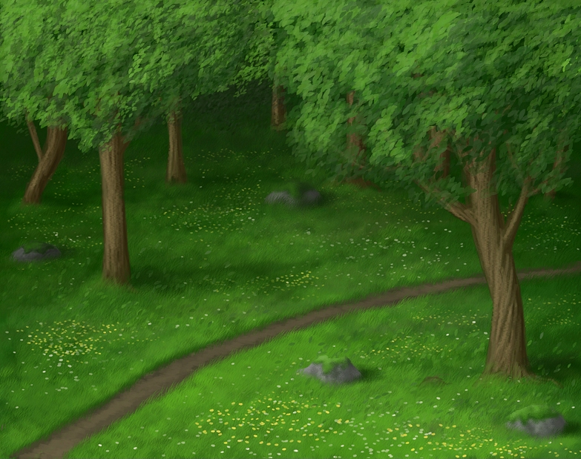
Этот пальчик - белочка,
Рыженькая девочка.

Slide 3
Этот пальчик - зайчик,
Зайчик-попрыгайчик.

Slide 4
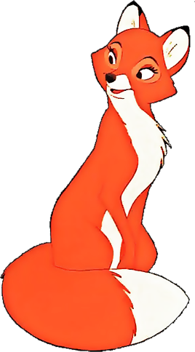
Этот вот - лисичка,
Хитрая сестричка.

Slide 5
Этот - Мишенька-медведь,
Любит песни громко петь.

Slide 6
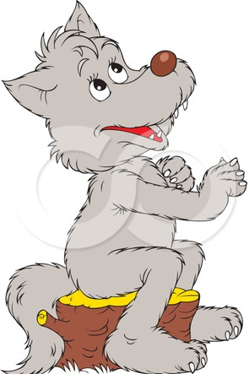
Этот - серенький волчок.

Slide 7
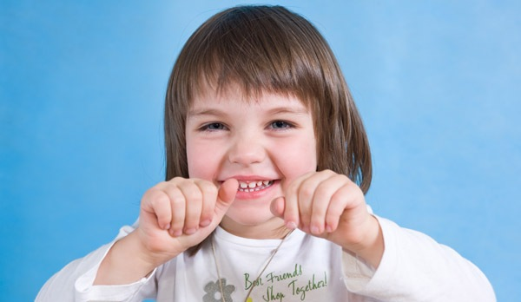
Получился кулачок.

Slide 8
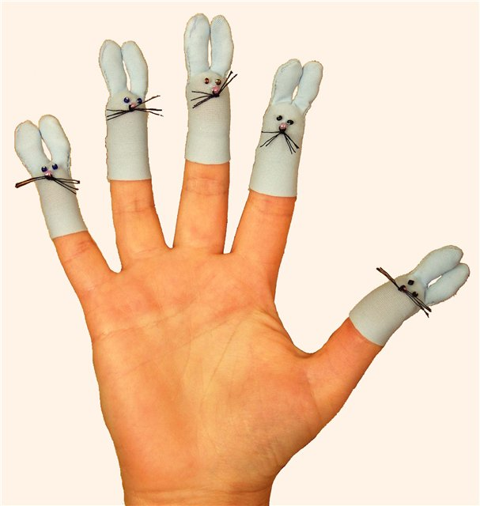
Разожмем кулак скорей,

Slide 9
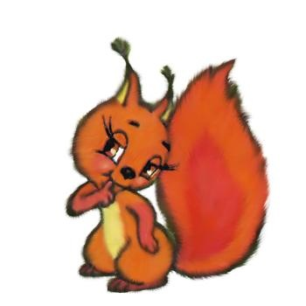
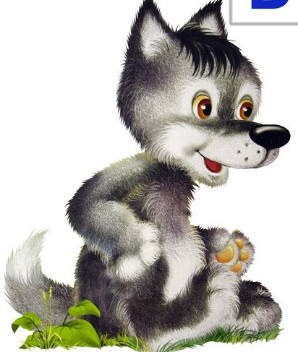
В лес мы выпустим зверей.

Slide 10
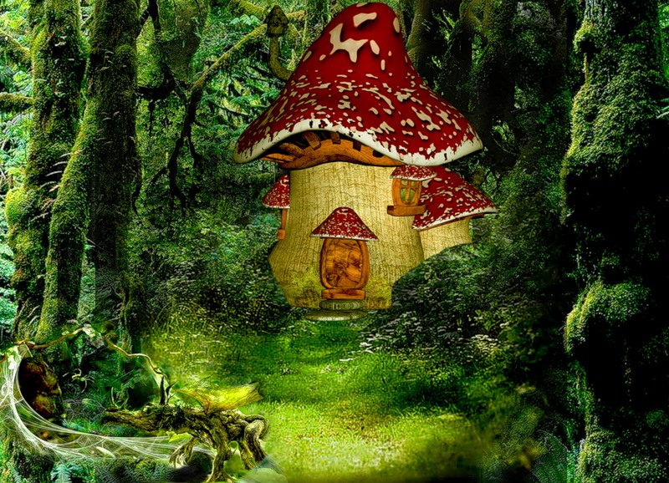
Чекоданова Анжелика Анатольевна, музыкальный руководитель, г. Запорожье
Презентация опубликована на сайте - viki.rdf.ru

